Slide 1
第三章小结
1 背景知识
2 基本灰度变换
3 直方图处理
4 空间滤波基础
5 平滑空间滤波器
6 锐化空间滤波器

Slide 2
第4章 频率域滤波
（第一讲）
4.1概述
4.2图像的正交变换

Slide 3
第4章 频率域滤波
4.1 概述
4.2 图像的正交变换
4.3 频域低通滤波
4.4 频域高通滤波

Slide 4
4.1 概述
图像变换的作用
一维傅立叶变换
二维傅立叶变换
离散傅立叶变换
傅立叶变换的性质
离散余弦变换

Slide 5
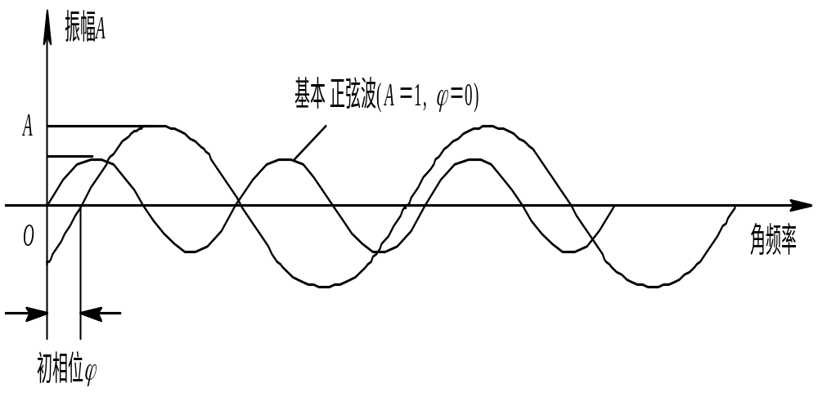
4.1 概述
频域世界
正弦波的振幅A 、频率和相位φ

Slide 6
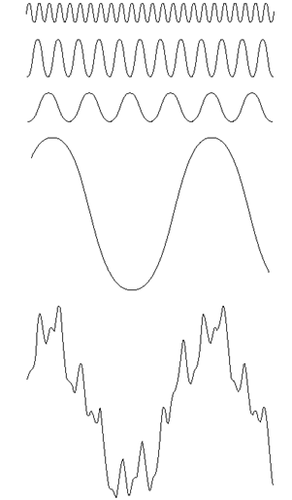
频域世界概述
任意波形：可分解为正弦波的加权和。
复杂函数：可用简单的正弦和余弦函数表示。

Slide 7
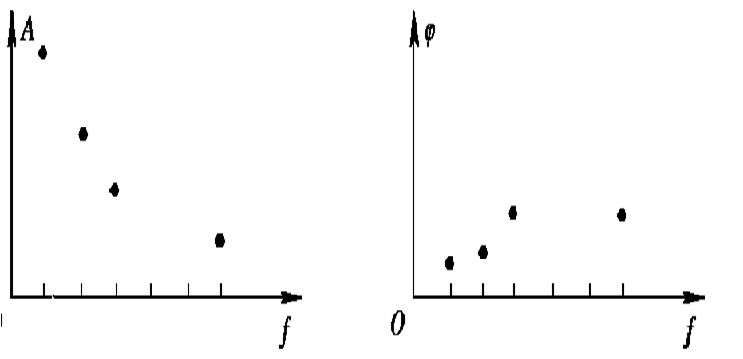
频域世界概述
(a) 幅频特性； (b) 相频特性

Slide 8
图像变换
图像变换：图像从空域变换到其它域（如频域）的数学变换。
图像变换的作用
1. 方便处理
2. 便于抽取特性

Slide 9
常用的变换
1.傅立叶变换
Fourier Transform
2. 离散余弦变换
Discrete Cosine Transform

Slide 10
4.2图像的正交变换
任意周期波形：可分解为正弦波的加权和。
非周期函数：可用正弦和/或余弦乘以加权函数的积分表示。
用傅立叶级数或变换表示的函数特征可以通过傅立叶反变换重建，不丢失任何信息。

Slide 11
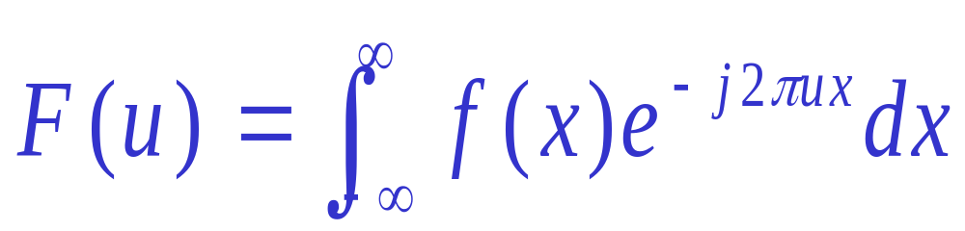
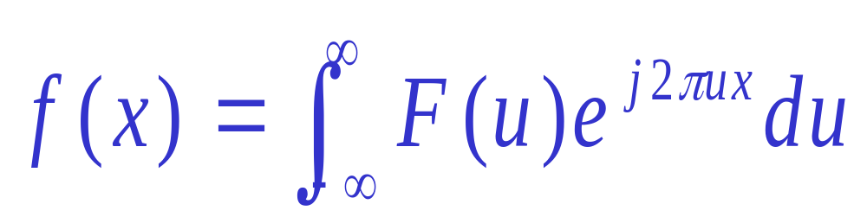
一维傅立叶变换
若f(x)为一维连续实函数，傅里叶变换可定义为：
傅立叶逆变换定义如下：

Slide 12
离散傅立叶变换
要解决两个问题：
1）在数学中进行傅立叶变换为连续模拟信号，计算机处理是数字信号（图像数据）；
2）数学上采用无穷大概念，而计算机只能进行有限次计算。
将受这种限制的傅立叶变换称为离散傅立叶变换（Discrete Fourier Transform，DFT)。

Slide 13
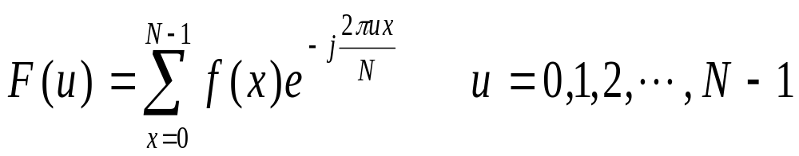
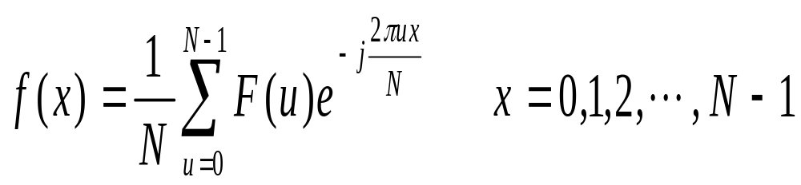
一维离散傅立叶变换
离散傅立叶正变换:P154 4.44,4.45
离散傅立叶逆变换:

Slide 14
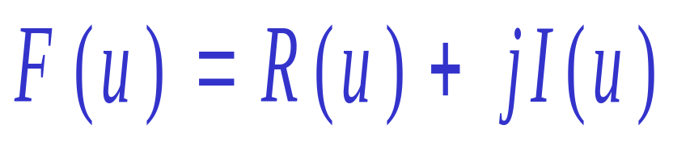
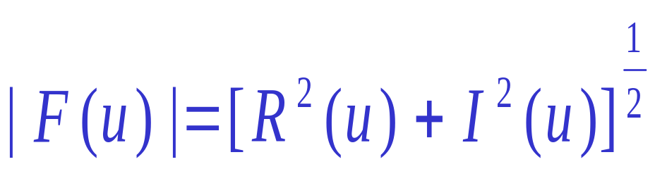
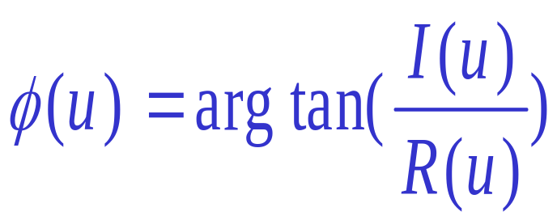

一维离散傅立叶变换
F(u)可以表示为如下形式：
|F(u)|：F(u)的模，傅立叶谱。
：F(u)的相角。

Slide 15
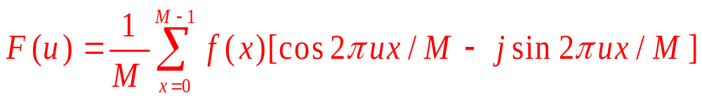

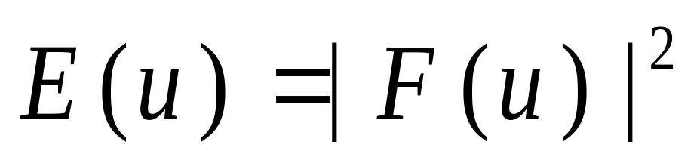
一维离散傅立叶变换
函数f(x)的能量谱或功率谱：

Slide 16
一维离散傅立叶变换
傅立叶变换的F(u)的值由f(x)函数所有值的和组成.f(x)的值与各种频率的正弦值和余弦值相乘。
F(u)值的范围覆盖的域（u的值）称为频率域，因为u决定了变换的频率成分.
傅立叶变换可看成“数学的棱镜”，将函数基于频率分成不同的成分.使我们能够通过频率成分来分析一个函数。

Slide 17
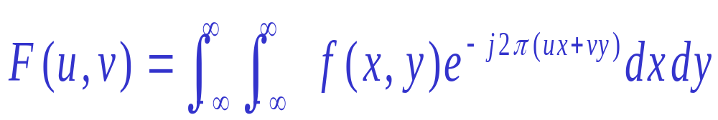
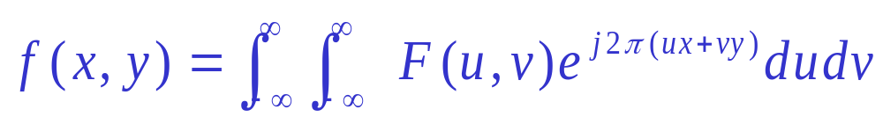
二维傅立叶变换
二维傅立叶正变换:
二维傅立叶逆变换:

Slide 18
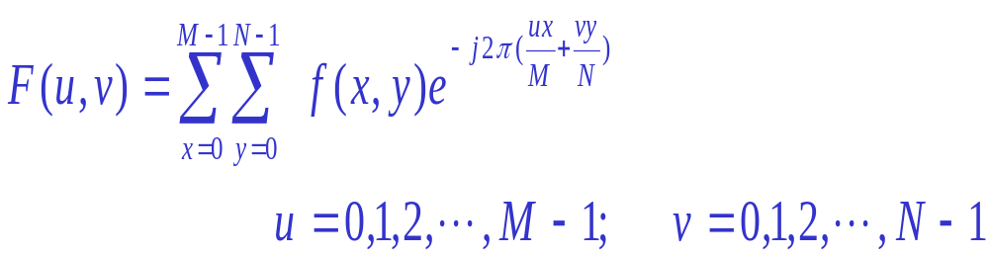
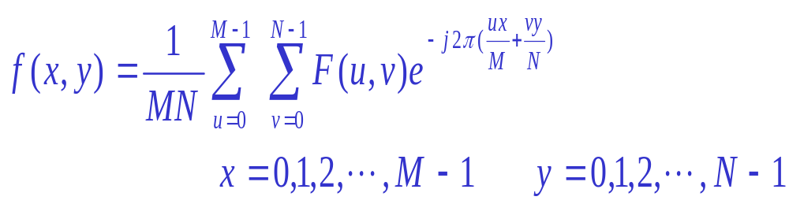
二维傅立叶变换
二维离散傅立叶正变换
二维离散傅立叶逆变换

Slide 19
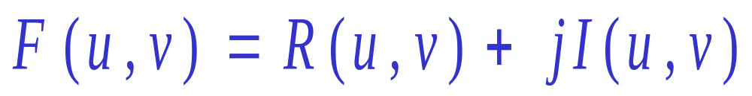
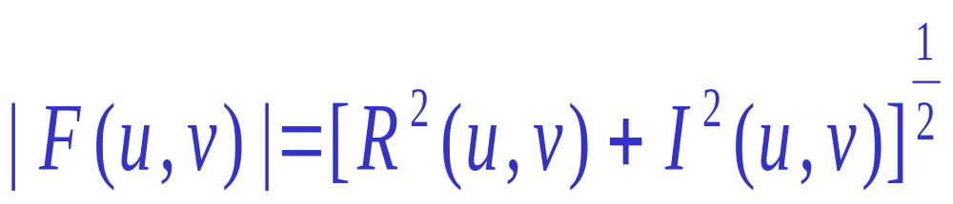
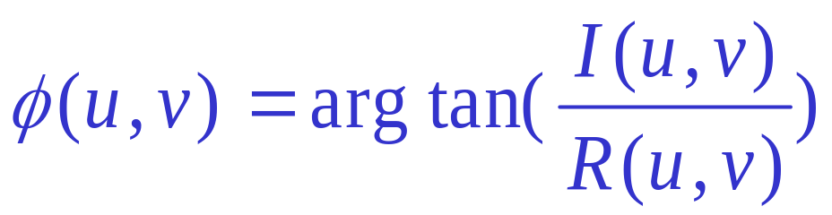
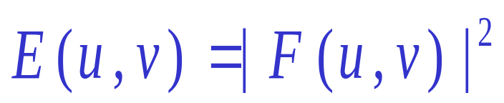
二维傅立叶变换
二维序列f(x，y)的频谱（傅立叶幅度谱）、相位谱和能量谱（功率谱）：

Slide 20
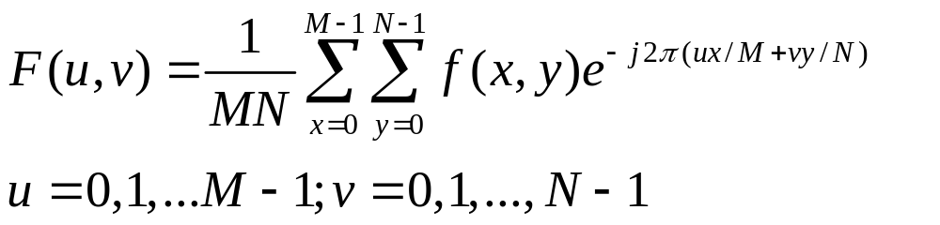
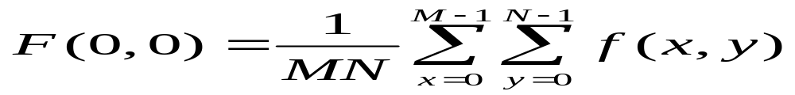
二维傅立叶变换
当u=0,v=0时
原点处的傅立叶变换等于平均灰度级.

Slide 21
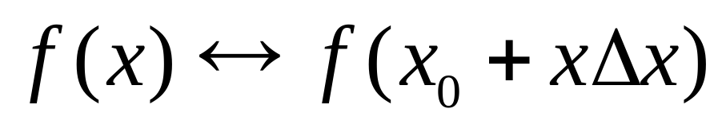
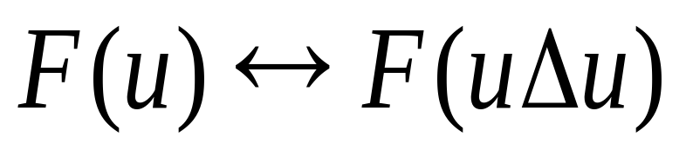
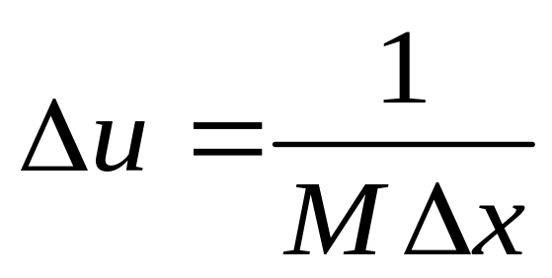
傅立叶变换
在离散傅立叶变换中,函数f(x)中x的取值是[0,M-1]中选取的等间隔点.
u总是从0频率开始

Slide 22
傅立叶变换作用
（1）可以得出信号在各个频率点上的强度。
（2）可以将卷积运算化为乘积运算。
（3）傅氏变换和线性系统理论是进行图像恢复和重构的重要手段。
（4）傅立叶变换能使我们从空间域与频率域两个不同的角度来看待图像的问题，有时在空间域无法解决的问题在频域却是显而易见的。

Slide 23
傅立叶变换条件
傅里叶变换在数学上需要满足如下狄利克莱条件：
(1) 具有有限个间断点；
(2) 具有有限个极值点；
(3) 绝对可积。

Slide 24
傅立叶变换性质
共轭对称性
加法定理
位移定理
相似性定理
卷积定理
能量保持定理

Slide 25
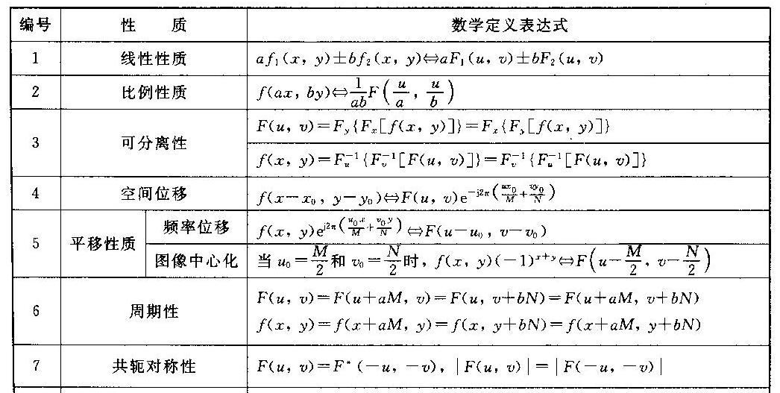
傅立叶变换性质

Slide 26
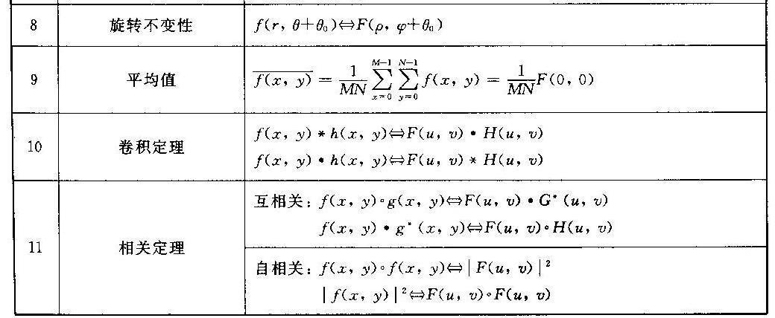
傅立叶变换性质

Slide 27
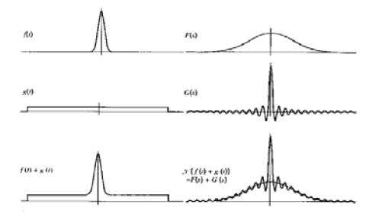
傅立叶变换—加法定理

Slide 28
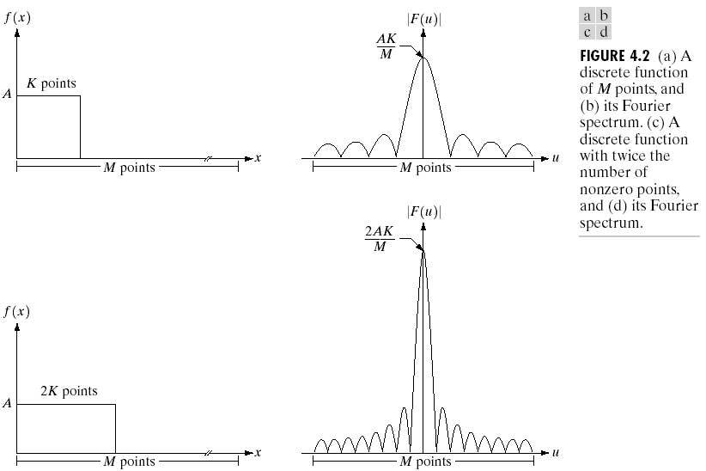
傅立叶变换—相似定理
一个“窄”的函数有一个“宽”的频谱

Slide 29
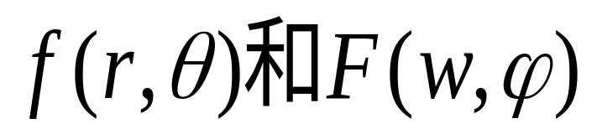
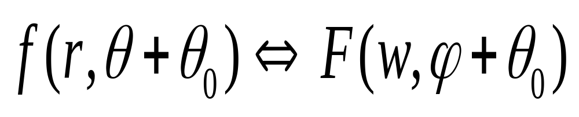
傅立叶变换—旋转不变性
若引入极坐标
f(x,y)和F(u,v)变成

Slide 30

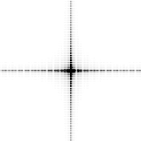

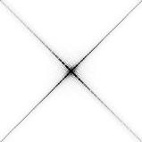
傅立叶变换—旋转不变性
时域中离散函数旋转θ角度，离散傅立叶变换函数也将旋转同样的角度。例如旋转45度。
(a)
(b)
(c)
(d)

Slide 31
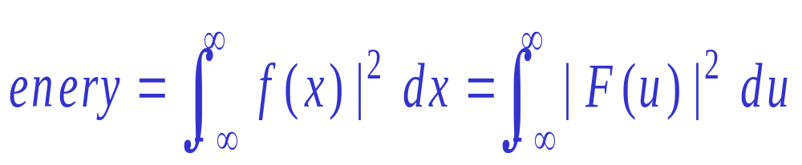
傅立叶变换—能量保持定理
变换函数与原函数有相同的能量：

Slide 32
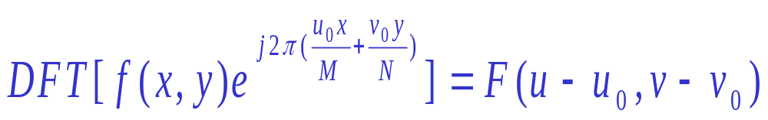
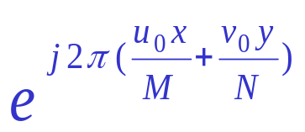
傅立叶变换—平移性
当用 乘以f(x，y)，再进行乘积的离散傅里叶变换，可使空间频率域u-v平面坐标系的原点从(0，0)平移到(u₀，v₀)的位置。

Slide 33
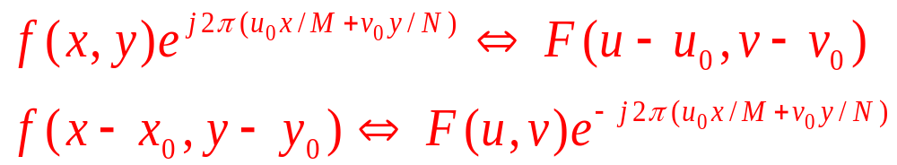
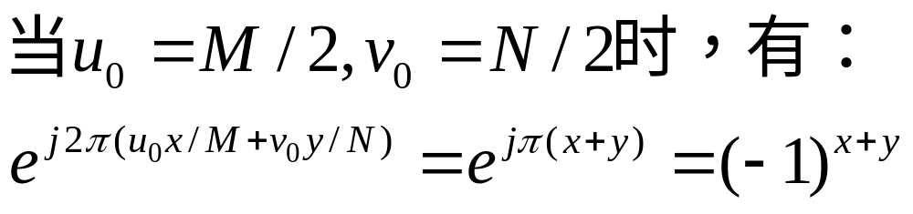
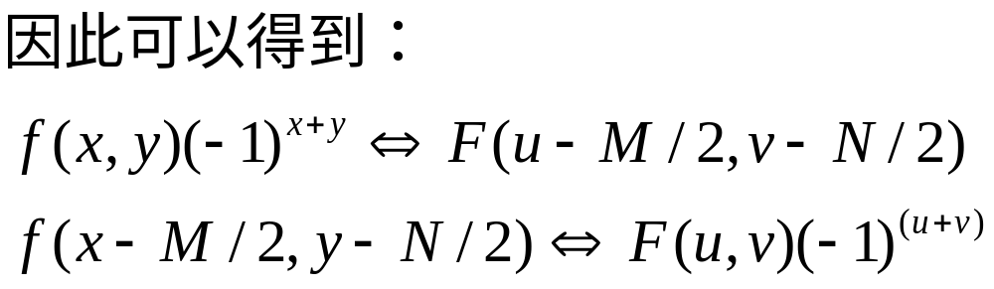
傅立叶变换—平移性

Slide 34
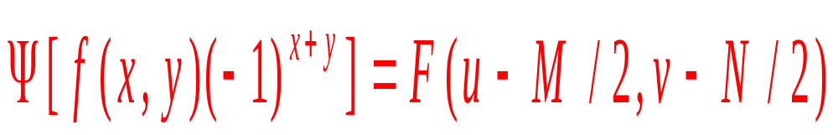
傅立叶变换—平移性
傅立叶变换的原点(即F(0,0))移到中心点（u=M/2,v=N/2）：
在进行傅立叶变换之前用(-1)^{x+y}乘以输入的图像函数，为确保移动后的坐标为整数，要求M,N为偶数。

Slide 35
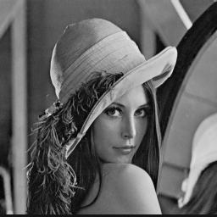
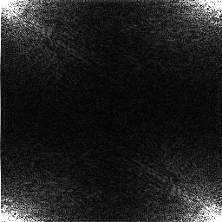
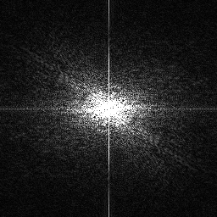
傅立叶变换—平移性
(a)原图(b)平移前的傅立叶变换 (c)平移后的傅立叶变换

Slide 36
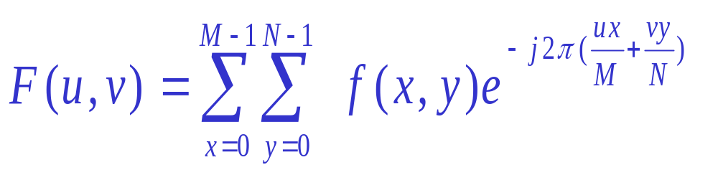
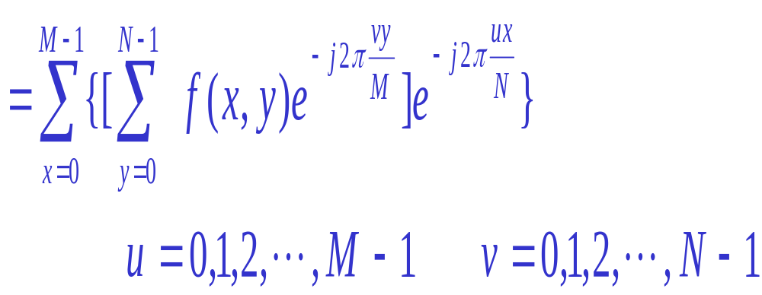
傅立叶变换—可分离性

Slide 37
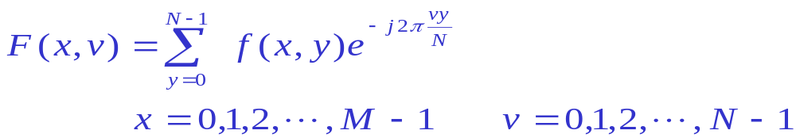
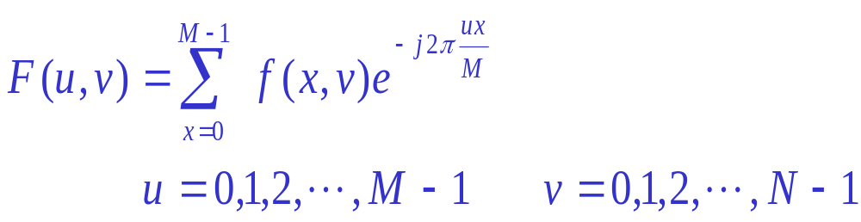
傅立叶变换—可分离性
二维傅立叶变换可通过二次一维傅立叶变换完成，即第一次先对y进行一维傅立叶变换。
在此基础上对x进行一维傅立叶变换

Slide 38
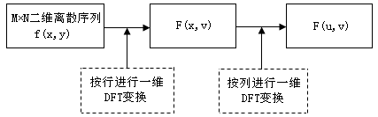
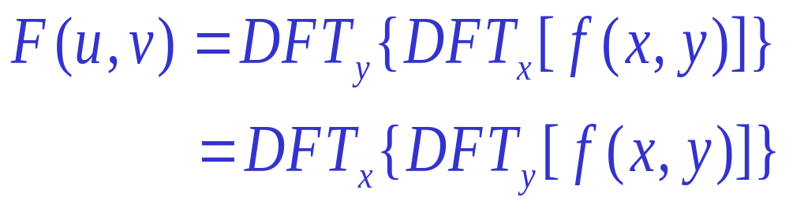
傅立叶变换—可分离性

Slide 39
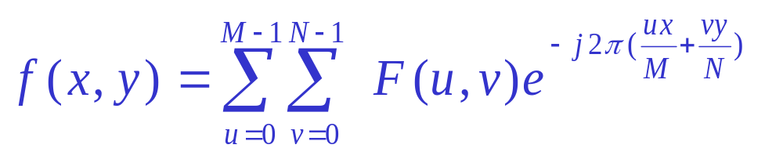

傅立叶变换—可分离性
若已知频率二维序列F(u，v)，则二维可分离性对傅立叶逆变换同样适应，分解为两次一维傅立叶变换。

Slide 40

傅立叶变换—周期性
傅立叶变换及其逆变换存在如下周期特性：

Slide 41

傅立叶变换—共轭对称性

Slide 42


傅立叶变换—微分性

Slide 43




傅立叶变换—平均值性
平均值性质如下：
即：
结论：二维离散函数的平均值等于其傅立叶变换在频率原点处值的1/MN。

Slide 44


傅立叶变换—卷积定理
M×N的两个函数f(x,y)和h(x,y)的离散卷积：
卷积定理：

Slide 45
傅立叶变换在图像中的应用
Fourier变换系数：表示各个频率点上的幅值。
变换后的图像：中间部分为低频部分，反映景物概貌的特性，越靠外边频率越高，反映细节。
可以在Fourier变换图中，选择需要高频或是低频滤波进行滤波。

Slide 46

傅立叶变换在图像中的应用
直接进行时域中的卷积运算是很复杂的。傅立叶变换将时域的卷积变换为频域的乘积。

Slide 47


一维离散余弦变换（DCT）
一维DCT定义如下：
设{f(x)|x=0, 1, …, N-1}为离散的信号列。
式中，u, x=0, 1, 2, …, N－1。

Slide 48

一维离散余弦变换（DCT）
一维DCT的逆变换IDCT定义为
式中， x, u=0, 1, 2, …, N－1。可见一维DCT的逆变换核与正变换核是相同的。

Slide 49

二维离散余弦变换（DCT）
二维DCT定义如下：
式中： x, u=0, 1, 2, …, M－1； y, v=0, 1, 2, …, N－1。

Slide 50

二维离散余弦变换（DCT）
二维DCT逆变换定义如下：

Slide 51

二维离散余弦变换（DCT）
通常根据可分离性，二维DCT可用两次一维DCT来完成，其算法流程与DFT类似， 即

Slide 52
离散余弦变换（DCT）
余弦函数：是一种可分离的变换。
DCT除了具有一般的正交变换性质外，基向量能很好地描述语音和图像信号的相关特征，被认为是一种准最佳变换。
视频压缩编码的国际标准把DCT作为其中的一个基本处理模块。

Slide 53
二维离散余弦变换（DCT）
DCT的频谱分布与DFT相差一倍。
对于DCT而言，(0, 0)点对应于频谱的低频成分，(N-1, N-1)点对应于高频成分，而同阶的DFT中，频谱图中未作频谱中心平移，(N／2, N／2)点对应于高频成分。

Slide 54

二维离散余弦变换（DCT）
(a)原图 (b)离散余弦变换效果图

Slide 55
快速一维傅立叶变换实现步骤
(1) 开辟存储空间用以保存加权系数Wi及中间变量。
(2) 采用分解法进行蝶形运算。
(3) 重新排列序列顺序。
(4) 释放存储空间。

Slide 56
二维傅立叶变换实现步骤
(1)获取原图像的数据区首地址、高和宽。
(2)计算进行傅里叶变换的宽度和高度，这两个值必须是2的整数次方。计算变换时所用的迭代次数，包括水平方向和垂直方向。
(3)行列顺序依次读取数据区的值，存储到开辟的复数存储区。
(4)调用一维快速傅里叶变换函数进行垂直方向的变换。
(5)转换变换结果，将垂直方向的变换结果转存回时域存储区。
(6)调用一维傅里叶变换函数，在水平方向上进行快速傅里叶变换（步骤同上1—4）。

Slide 57
一维离散余弦变换（DCT）
①计算离散余弦变换点数。
②对时域空间进行延拓。
③将时域点写入已开辟存储空间。
④调用一维快速傅里叶变换。
⑤调整系数。
⑥转换变换结果，将变换结果转存回时域存储区

Slide 58
二维离散余弦变换（DCT）
①获取复制来的数据区首地址、高度和宽度。
②计算进行离散余弦变换的宽度和高度，这两个值必须是2的整数次方；计算变换时所用的迭代次数，包括水平方向的和垂直方向的。
③依行列顺序依次读取数据区的值，存储到开辟的复数存储区。
④调用一维离散余弦变换函数进行垂直方向的变换。
⑤调用一维离散余弦变换函数，在水平方向上进行离散余弦变换。
⑥将计算结果转换成可显示图像。

